Slide 1
¿Quién soy yo?
Por: Daniela Suarez Velez

Slide 2
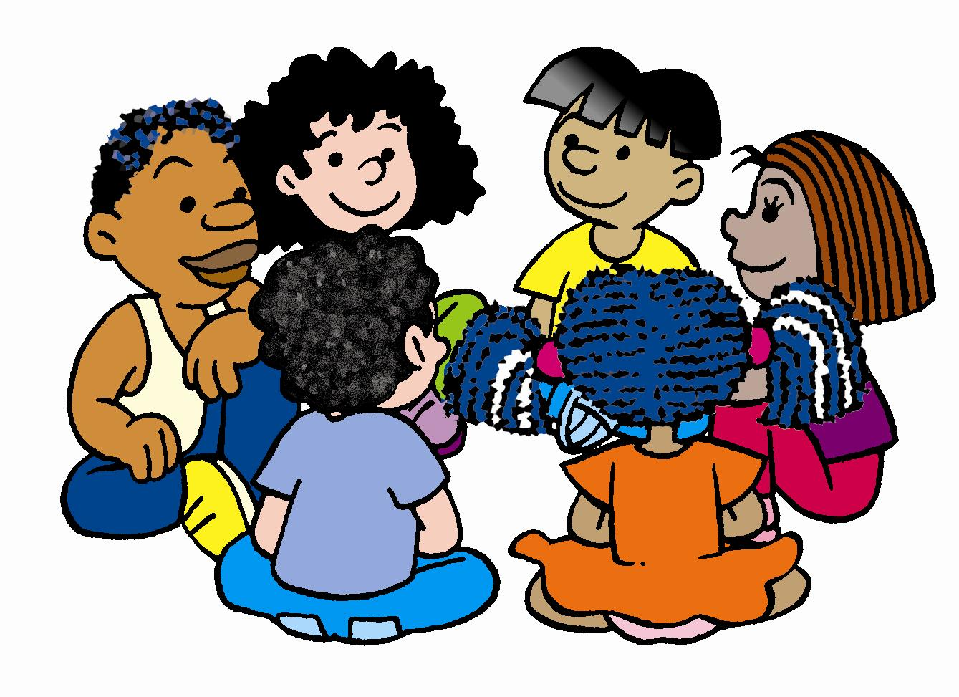
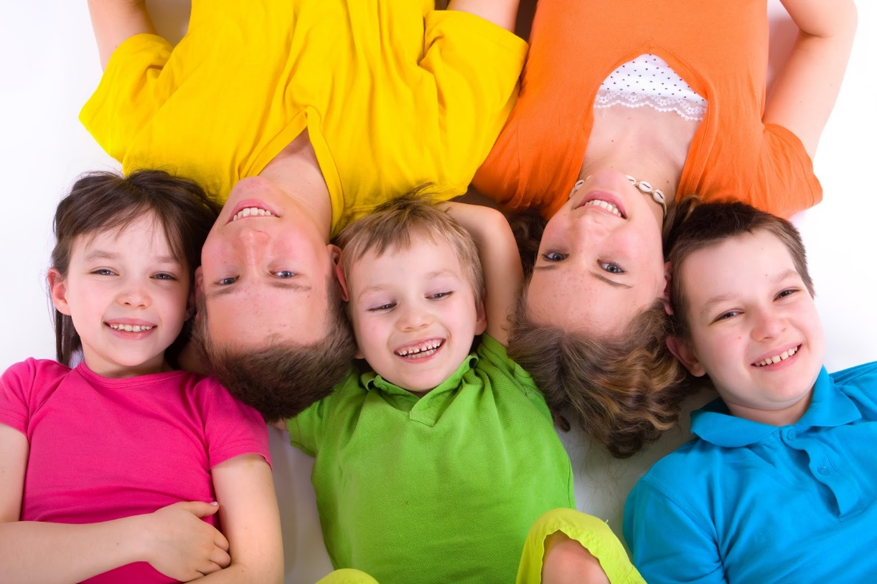
Mi nombre es Daniela Suarez Vélez. Nací el 10 de agosto de 1999.
A los 6 meses entre en una guardería llamada “burbujitas de papel” en Bogotá, allí hice muchos amigos. Y me hice notar por ser muy necia.
Cuando cumplí 3 años sufrí de epilepsia.
Mi padres se llaman Yaned Victoria Vélez y Alfonso Suarez Arias.

Slide 3
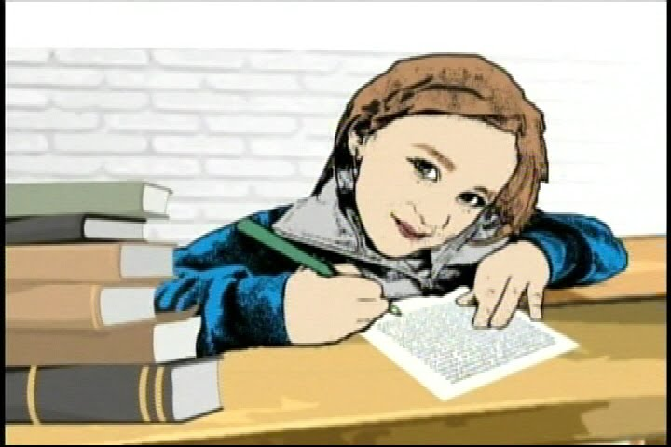
Al pasar los años en primaria, empecé a desarrollar un gusto gigante por el dibujo y la pintura. Pasaba casi todo el tiempo encerrada en mi habitación dibujando. Quería aprender así que miraba videos en YouTube y buscaba imágenes para dibujarlas tal cual en mis cuadernos
En 2008 era fanática del anime y el manga. Me encantaba Dragon Ball creo que por eso llegue a hacerme mas amiga de los niños que de las niñas. También me gustaba Naruto y los Power Rangers, me encantaba la ranger amarilla.
En el año 2010 me pasaron de colegio, el teresiano, al cual al principio no quería entrar ya que era un ambiente diferente y yo estaba aun apegada a mis amigos de otro colegio. Ahí conocí personas geniales y aprendí grandes cosas, además comencé a dejar de ser tan testaruda y a mirar las cosas de otra manera.
En ese mismo año, tuve muchos problemas académicos y disciplinarios.

Slide 4
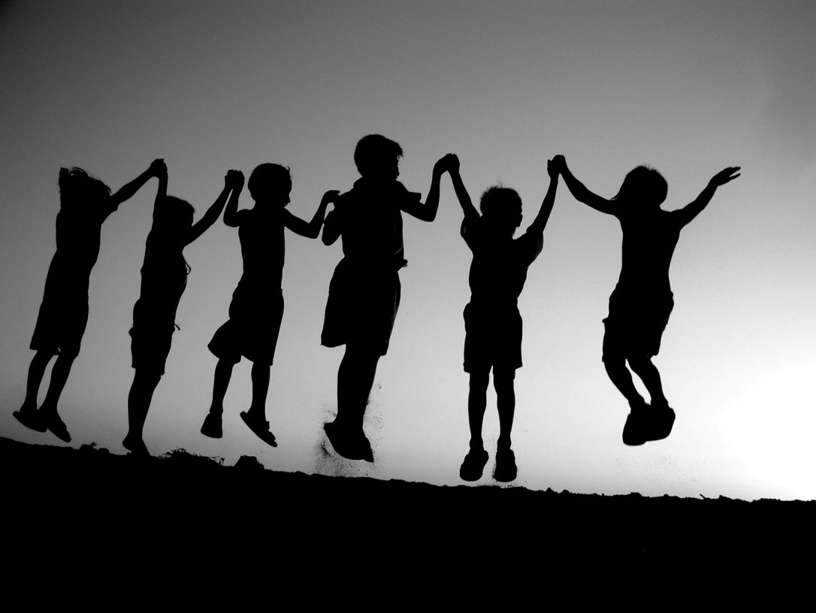
Entre 2012 y 2013 empecé a tomar una actitud diferente ante todo, quería estimular mi conocimientos y cultivar un poco mas mis habilidades, mi mayor deseo era viajar por el mundo y conocer gente nueva todos los días.
En 2014, me acerqué más a mis compañeras, empezamos a ir a fiestas y conocer gente nueva.

Slide 5
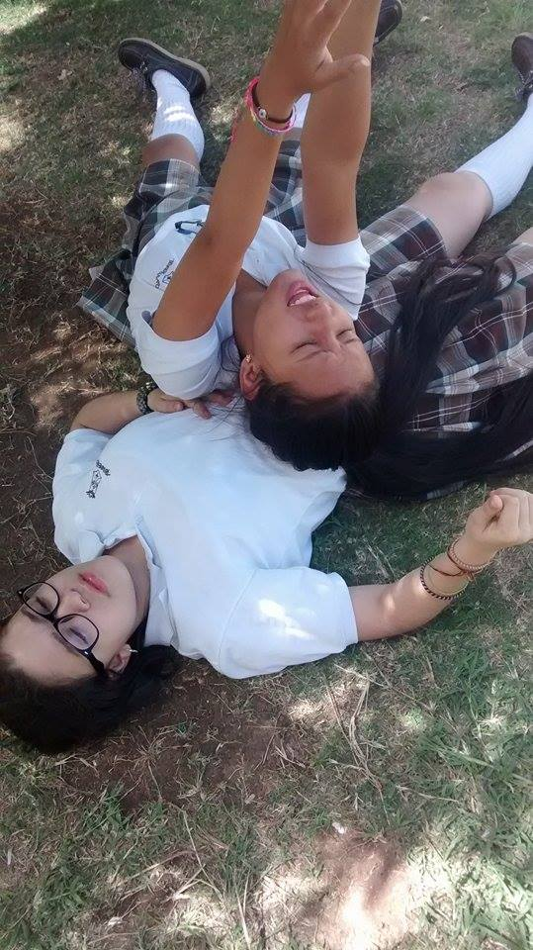
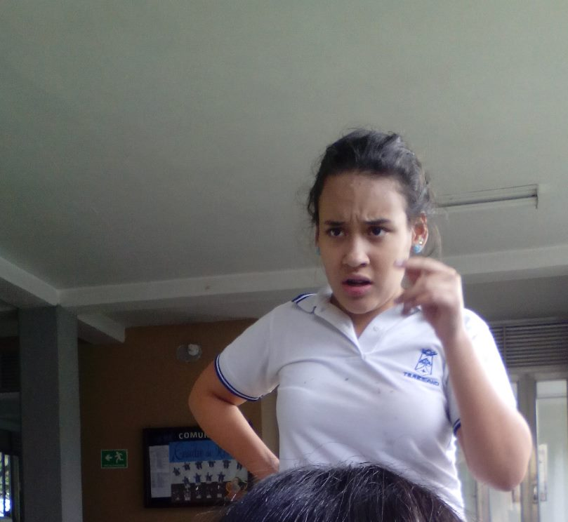
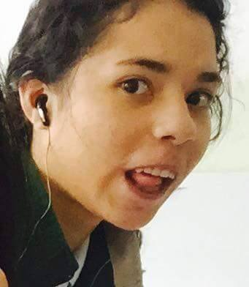
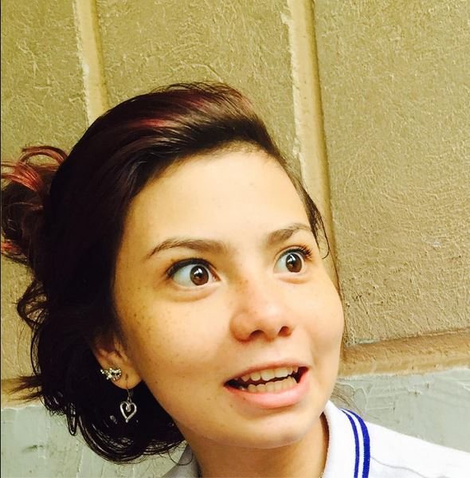
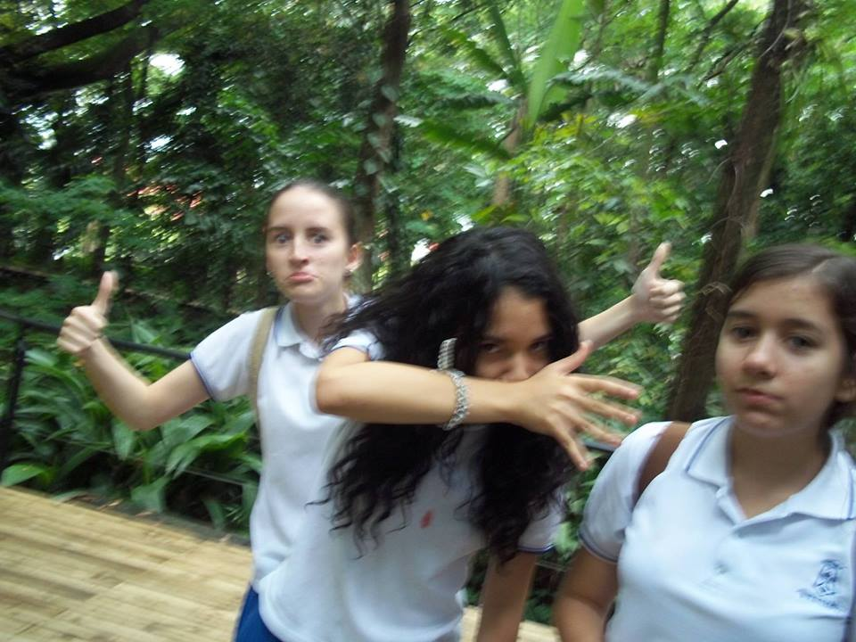
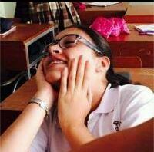
Actualmente tengo una vida muy llevadera, muy bien se que hay momentos difíciles y de gran dificultad pero se que con alegría y perseverancia alcanzare mis metas, y aunque tenga algunas veces no asuma la mejor actitud. Estoy feliz con lo que tengo y lo que soy, con mis amigas y amigos, con las personas a las que admiro, con mi familia y con todo lo que me hace la vida bonita y alegre. LOL!

Slide 6
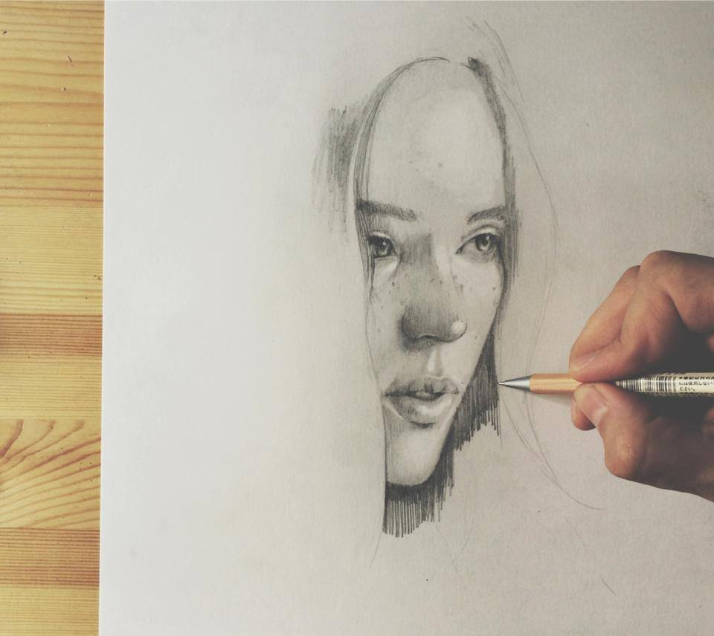
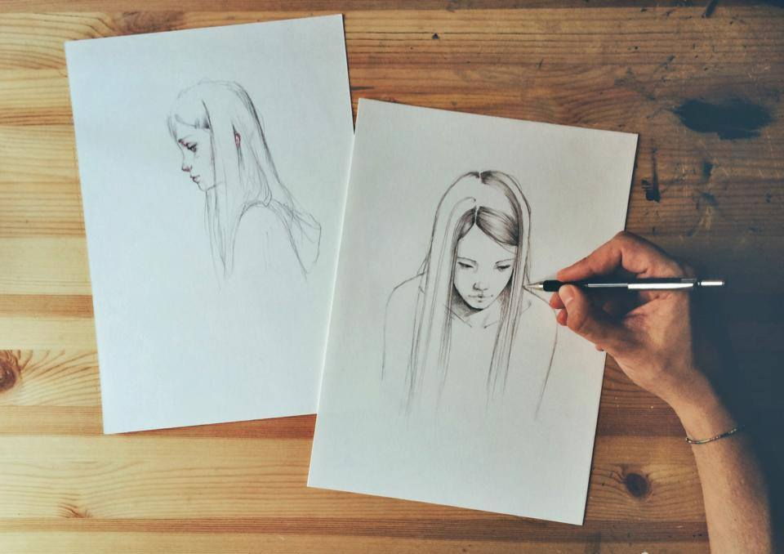
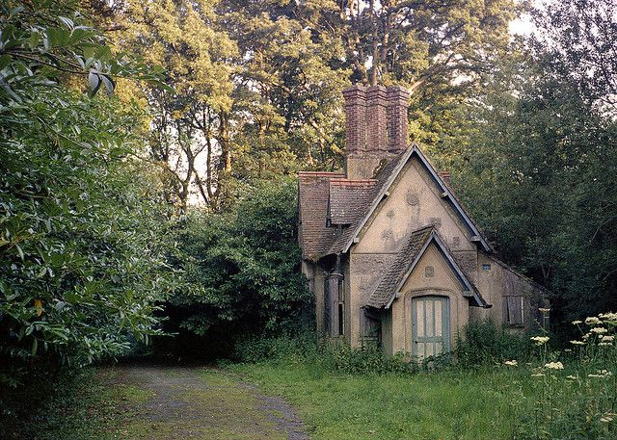
En un futuro no muy lejano, me veo estudiando ya sea Diseño Visual, Diseño Grafico o Animación en 3D. Para conseguir dinero haciendo lo que me gusta, y viajar, ya sea con amigos, familia o sola.

Slide 7
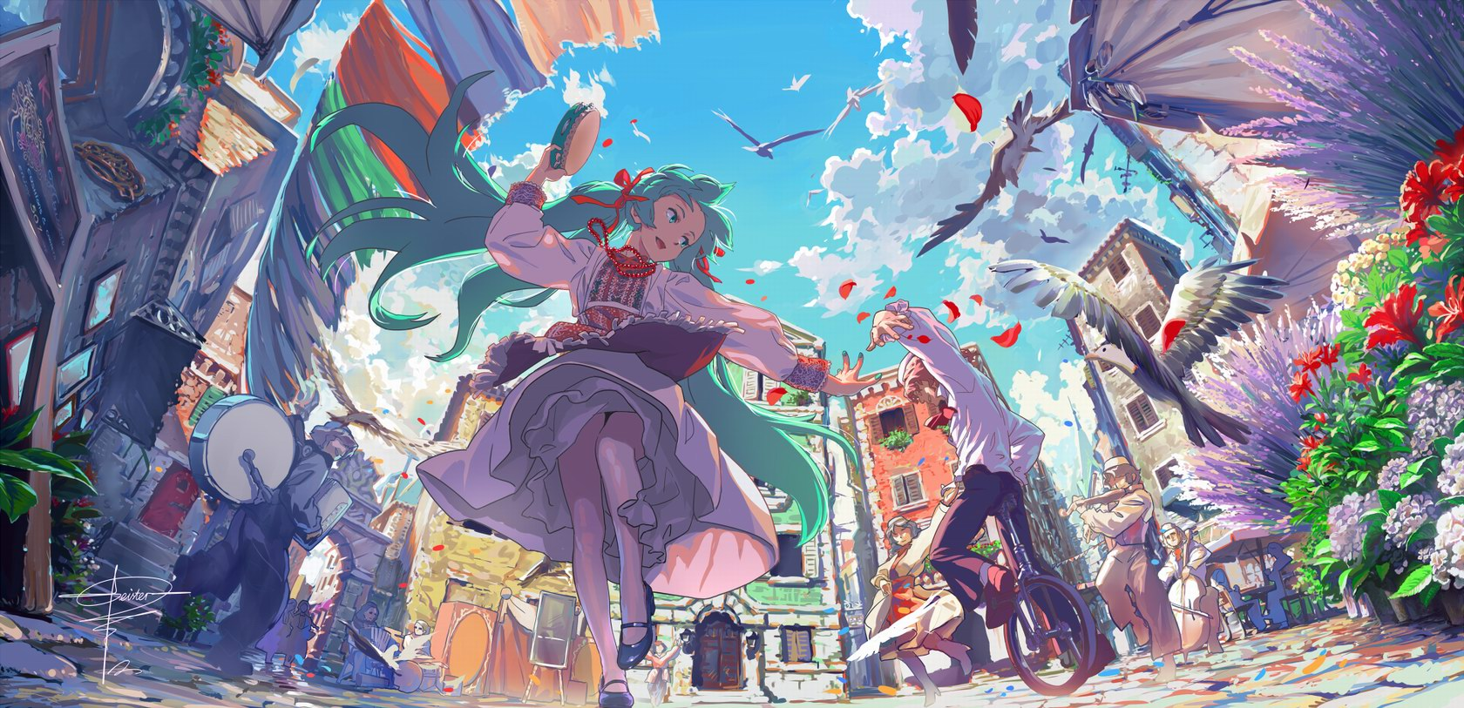
En un futuro no muy lejano. Me veo, en Múnich-Alemania, caminando por las calles. Conociendo un poquito de su historia y hablando con mis viejos amigos. Quizás haciendo planes para un nuevo viaje y adoptar la fotografía como un hobbie que puedo compartir con las demás personas.

Slide 8
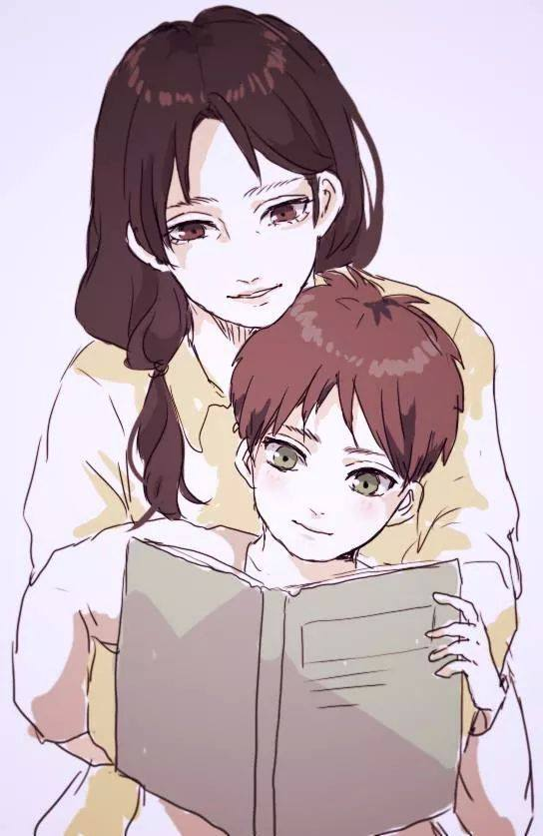
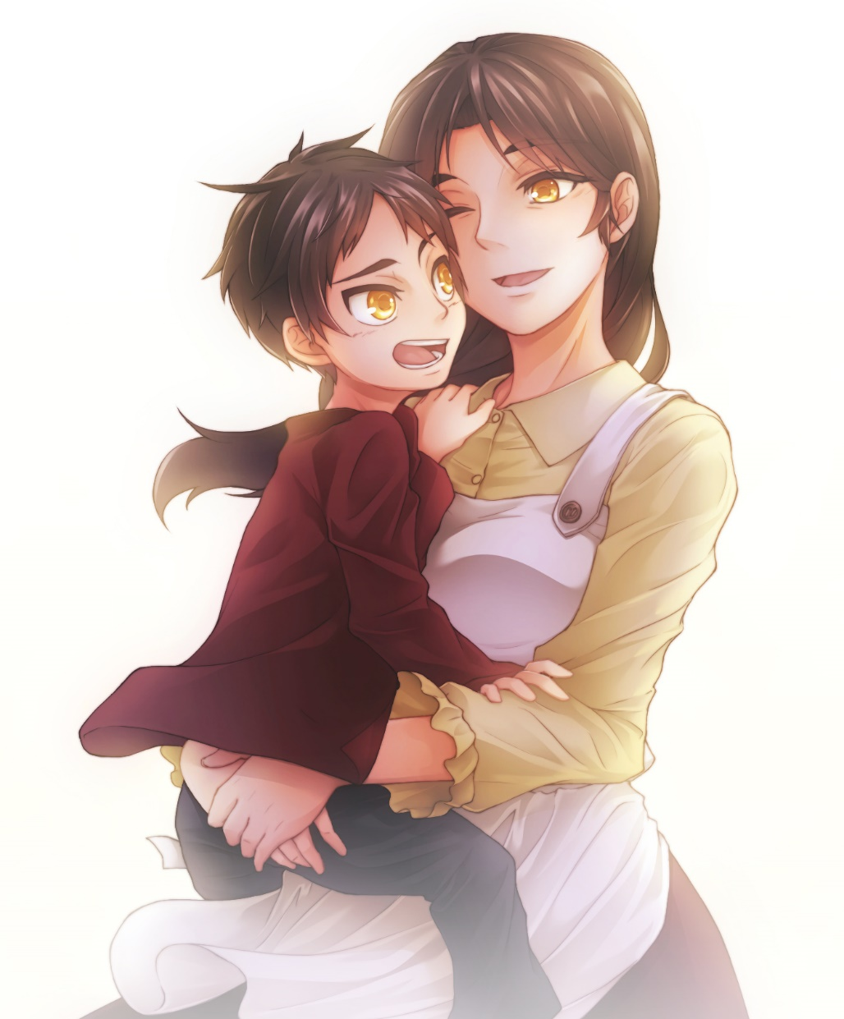
Y en un futuro más lejano, me veo con mi hijo, sentados en un cómodo sofá de a sala, leyendo juntos algún libro de Lemony Snikect, sonriendo y teniendo momentos inolvidables.

